Slide 1

Алгоритмы и структуры данных Суффиксное дерево: Алгоритм Укконена
Студент
Группы Б9121-09.03.03
Рыжков Данил Максимович
2022

Slide 2
Формальная постановка задачи: Online поиск подстрок в строке
Дана строка Т
предобработка за O(T)
Подстроки P_{i} приходят один за другим
Хочется отвечать на запрос за О(| P_{i} |)
Как предобработать строку?
Подстрока - это префикс суффикса
Нужно выяснить: Р – префикс какого-либо суффикса за Т?
Как эффективно закодировать все суффиксы Т?
1

Slide 3
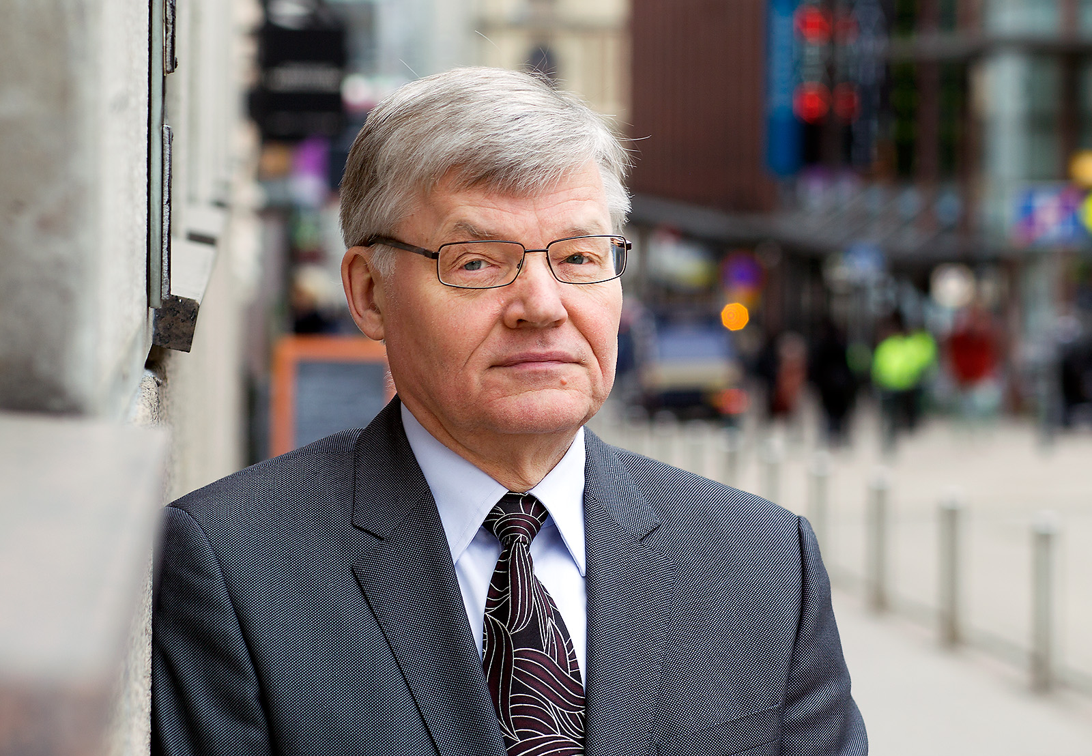
История и Алгоритма Укконена
Эско Юхани Укконен (р. 1950) - финский ученый-теоретик информатики, известный своим вкладом в строковые алгоритмы, и в частности, алгоритмом Укконена^{[1]} для построения дерева суффиксов предложенный им в 1995 году. Он является почетным профессором Хельсинкского университета.
2

Slide 4
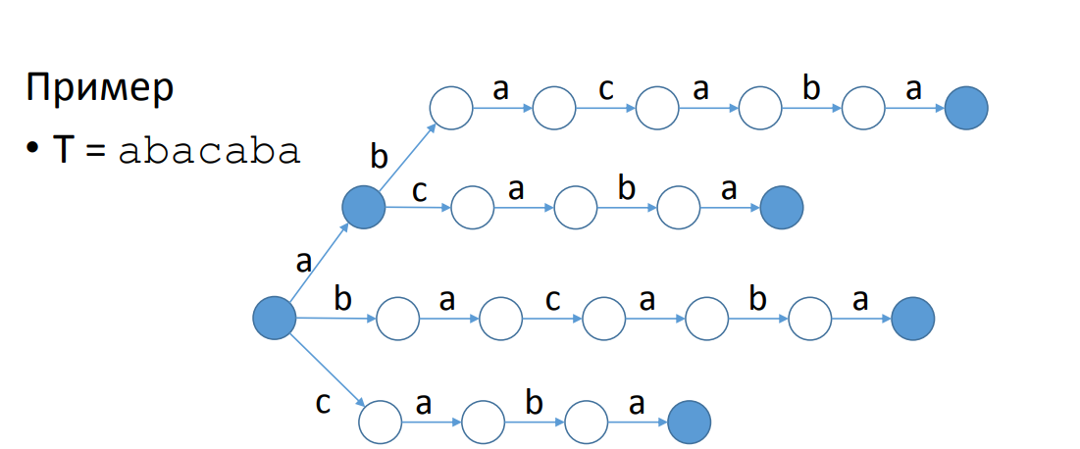

Примение бора на суффиксах
Размер О(|Т|²)
Как уменьшить?
Много лишних вершин
3

Slide 5
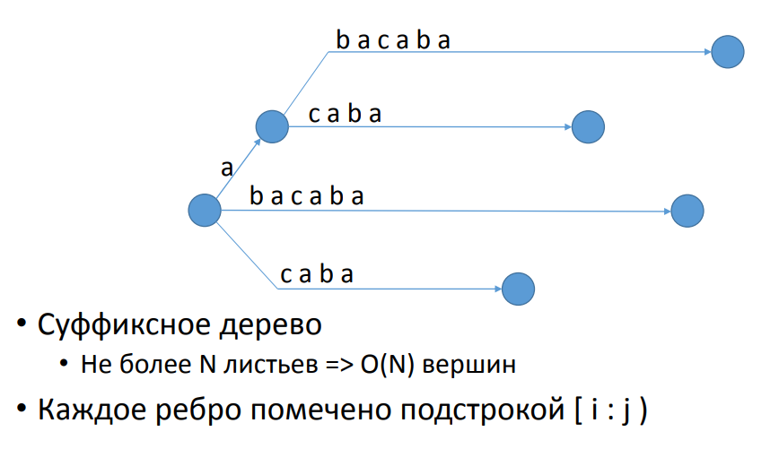
Сжатый суффиксный бор
[1 : |T|]
[3 : |T|]
[0 :1]
[1 : |T|]
[3 : |T|]
Где N – количество суффиксов, что так же равняется длине строки
4

Slide 6
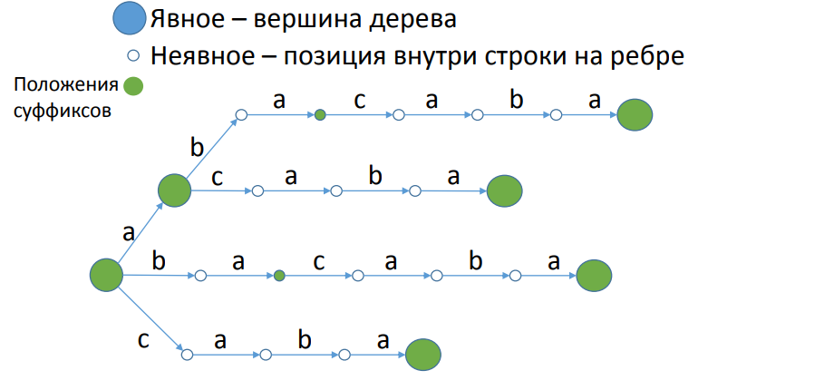
Суффиксное дерево
Положение в суффиксном дереве:
5

Slide 7
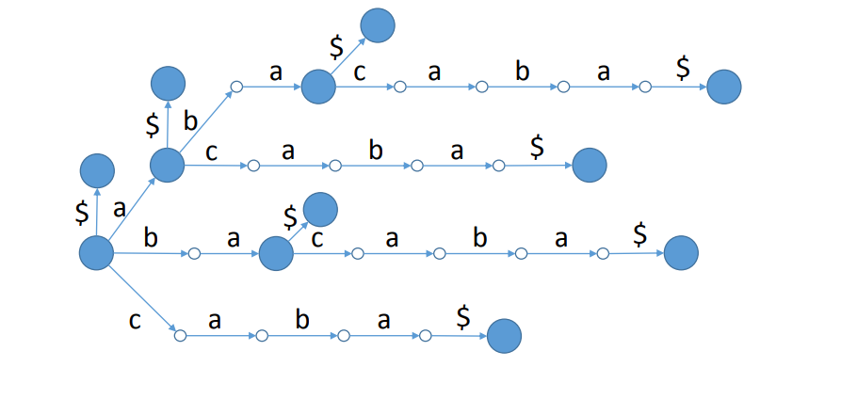
Суффиксное дерево
T’ = abacaba$
Сделаем положение суффиксов явными:
Т’ = Т + $ - Терминальный символ.
6

Slide 8
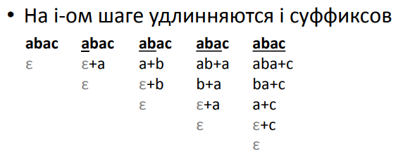
Алгоритм Укконена
Начинаем с пустого дерева (для пустой строки)
На каждом шаге добавляем очередной символ строки
N(длина строки) таких шагов
7

Slide 9
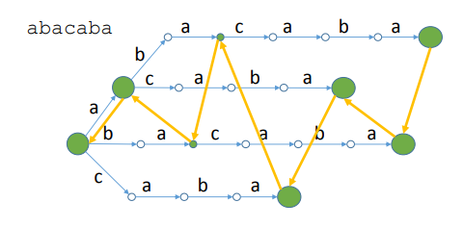

Алгоритм Укконена: добавления символа
Шаг i: добавляем символ ‘a’ к i суффиксам
Требуется добавить его в i положение в дереве
Перебираем эти положения в порядке уменьшения глубины дерева
8

Slide 10
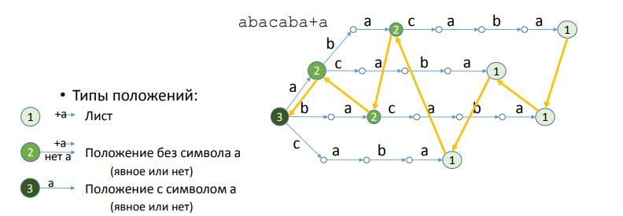
Алгоритм Укконена: добавления символа
9

Slide 11
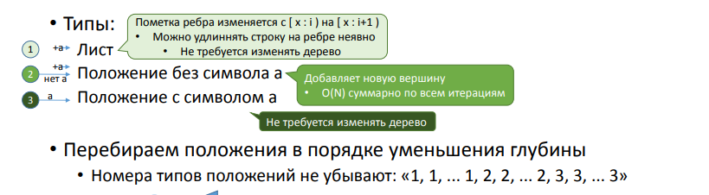
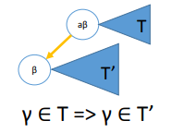
Алгоритм Укконена: типы положений
Пришли в положение типа 3 => все следующие положения не требуют изменений
Можно заканчивать итерацию
10

Slide 12
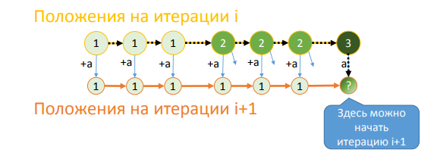
Алгоритм Укконена: изменение типов положений
Потенциал := символьная глубина
Уменьшается на 1 при переходе к следующему положению
Растёт на 1 при переходе на следующую итерацию
Растёт не более N раз => уменьшается не более N раз
Посетим в сумме положений по итерациям не более чем О(N)
11

Slide 13
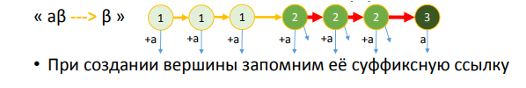
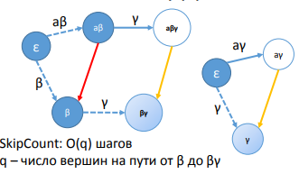
Алгоритм Укконена: переход от положения к положению
Храним суффиксные ссылки для внутренних вершин дерева
Как вычислить суффиксные ссылки для произвольных положений?
Потенциал:= вершинная глубина
при SkipCount потенциал растёт не менее, чем на q-1
При переходе на следующую итерацию потенциал не уменьшается
Максимум потенциала = N
N шагов, на каждом потенциал уменьшается не более, чем на 1 => сумма q по всем шагам = О(N)
12

Slide 14
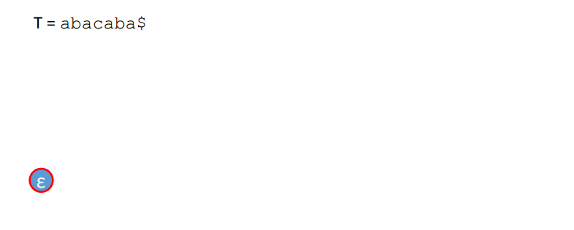
Алгоритм Укконена: пример

Slide 15
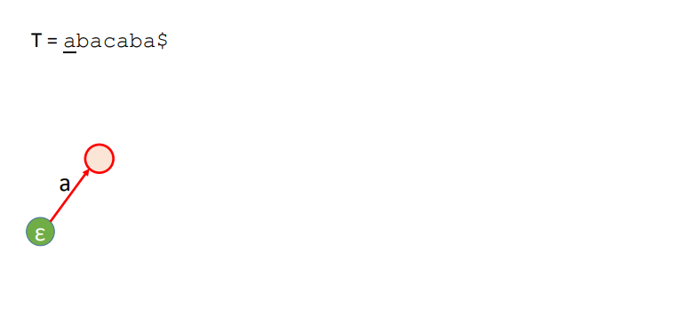
Алгоритм Укконена: пример

Slide 16
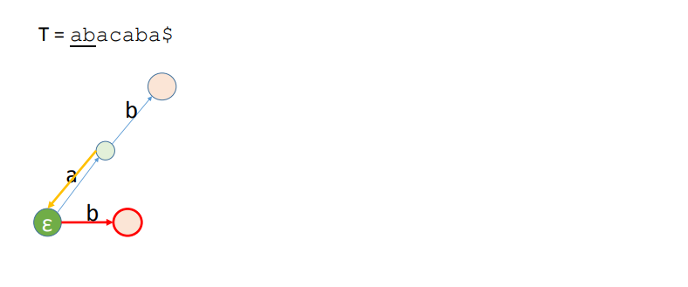
Алгоритм Укконена: пример

Slide 17
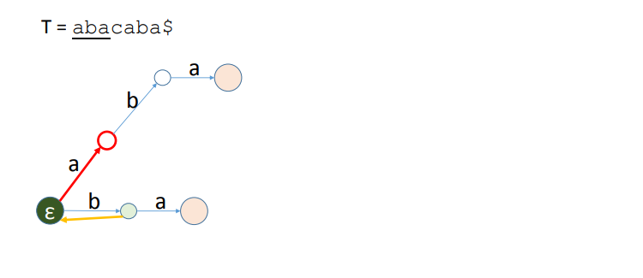
Алгоритм Укконена: пример

Slide 18
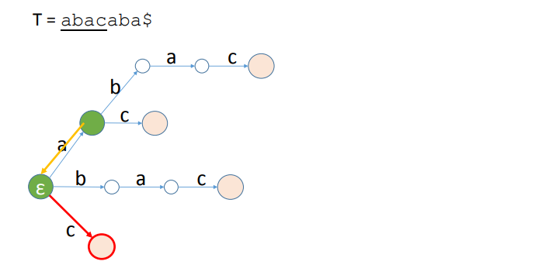
Алгоритм Укконена: пример

Slide 19
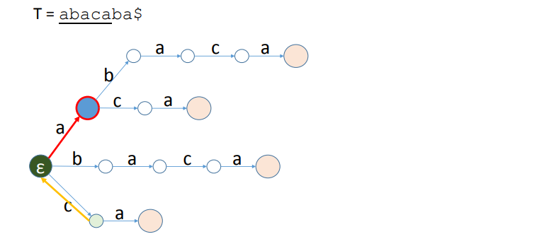
Алгоритм Укконена: пример

Slide 20
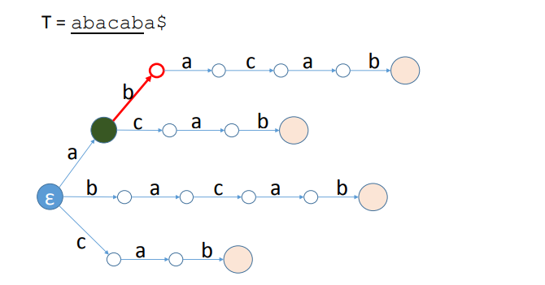
Алгоритм Укконена: пример

Slide 21
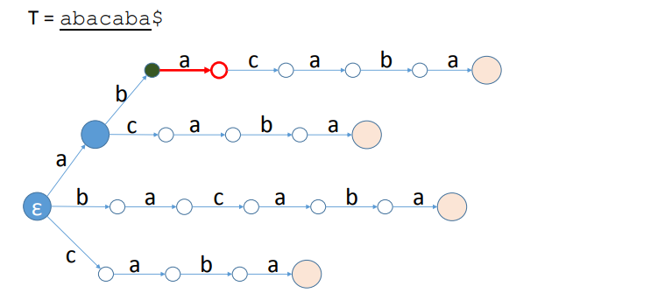
Алгоритм Укконена: пример

Slide 22
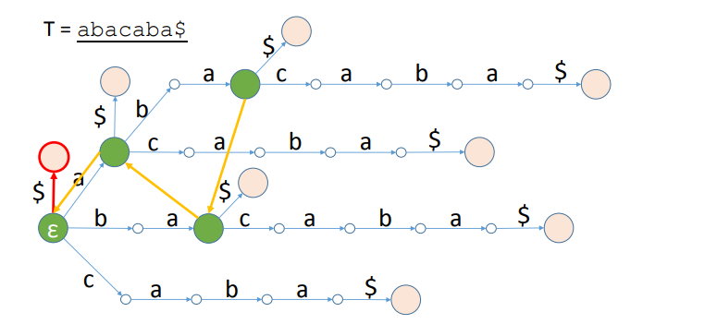
Алгоритм Укконена: пример

